Slide 1
Estudo do Texto-Base da
Campanha da Fraternidade 2022

Slide 2
INTRODUÇÃO
Quarema é tempo favorável à conversão:
Egoísmo e indiferença → solidariedade, diálogo, amor
CF não se reduz a Quaresma e não a reduz. (dimensão pessoal, comunitária e social da fé)
Desde 1964 – CF = despertar solidariedade para problema concreto e buscar solução à luz do Evangelho

Slide 3
INTRODUÇÃO
Educação: 3ª vez é tema da CF
1982: A verdade vos libertará
1998: A serviço da vida e da esperança
2022: Pacto Educativo Global - Papa Francisco

Slide 4
1. DISCÍPULOS DA PALAVRA
Jo 8,1-11: amor e sabedoria do Divino Mestre
Dt 22,22: pena do adultério = apedrejamento
Duas pedagogias: restrita ao que está escrito / olhar a pessoa com amor
Duas lições: valor da pessoa como princípio da educação e ato de correção

Slide 5
Fraternidade e Educação - Fala com sabedoria, ensina com amor (cf. Pr 31,26)
Objetivo Geral: promover diálogos a partir da realidade educativa do Brasil, à luz da fé cristã, propondo caminhos em favor do humanismo integral e solidário.
Objetivos Específicos
1. Analisar o contexto da educação.
2. Verificar o impacto das políticas públicas.
3. Identificar valores e referências da Palavra de Deus e da Tradição cristã em vista de uma educação humanizadora.

Slide 6
Fraternidade e Educação - Fala com sabedoria, ensina com amor (cf. Pr 31,26)
4. Pensar o papel da família, comunidade e sociedade no processo educativo, com educadores e instituições de ensino.
5. Incentivar propostas educativas que,, promovam a dignidade humana, a experiência do transcendente, a cultura do encontro e o cuidado com a casa comum.
6. Estimular a organização do serviço pastoral nos espaços educativos.
7. Promover uma educação comprometida com novas formas de economia, política e progresso a serviço da vida.

Slide 7
2. ESCUTAR
Escutar é mais que ouvir
Essencial
x
Excesso de informação
Pedagogia da escuta
x
Pedagogias silenciadoras
Escutar os sinais dos tempos (S. João XXIII e Conc. Vaticano II)
Pandemia → potencial pedagógico

Slide 8
2. ESCUTAR
Pandemia da Covid 19: lições e compromissos
Repensar: estilos de vida, relações, sociedade e sentido da existência
Potencializou o que existia: avanços tecnológicos e desigualdade social

Slide 9
2. ESCUTAR
Um projeto de vida e
um projeto de sociedade
Crise = reconstrução de projetos
Projeto de vida ↔ Projeto de sociedade
Educar para reverter esvaziamento do coletivo e crise do compromisso comunitário
Desilusão do coletivo → ilusão individualista

Slide 10
2. ESCUTAR
Aprender com o vivido e construir o novo
Aprender exige esforço: compreender o vivido e relações entre acontecimentos.
Pandemia: compreensão dos limites, potencialidades e capacidade de cooperação

Slide 11
2. ESCUTAR
Informação, conhecimento e sabedoria
Pandemia → crise de informações
Conhecimento e sabedoria não são fruto do somatório de informações
Informação pode: fortalecer preconceitos, solucionar problemas, gerar iniciativas de fraternidade
Democratização dos meios de comunicação: ganhos e riscos

Slide 12
2. ESCUTAR
Inesperado, ambiguidade e encontro
Inusitado: provisoriedade do conhecimento e aprendizagem contínua
Esperança não rejeita ambiguidade, mas busca reconciliação nosso passo com o projeto de Deus.
Ser educador é promover a cultura do encontro

Slide 13
2. ESCUTAR
Formação humana e o papel da educação
Educação para a formação integral:
- Lugar na sociedade
- Novas formas de educar além da racionalidade técnico-utilitária
Pandemia fez ecoar a perspectiva humanista de educação: comunhão, democracia, aprendizado e relações fraternas
Um currículo do nosso tempo a ser transformado em conteúdo de vida

Slide 14
2. ESCUTAR
A fraternidade e amizade social como contextos educativos
Pais são os primeiros, mas não os únicos educadores
- Lugares formativos: igreja, comunidades, associações.
Aldeia que educa: imensa rede social
Arte e literatura: estética além do técnico e pragmático
Séc XX: meios de comunicação social Televisão: usada por instituições

Slide 15
2. ESCUTAR
A fraternidade e amizade social como contextos educativos
- Séc. XXI: internet
Plataformas, ferramentas e equipamentos.
Novo jeito de viver, ritmo de tempo, percepção de distância, relações humanas, Campo educacional: bibliotecas, periódicos, metodologias (EaD)
Novas tecnologias: formar e se tornar comunidades abertas

Slide 16
2. ESCUTAR
A fraternidade e amizade social como contextos educativos
- Instituição escolar não substitui a família, nem é o único espaço educativo.
Lugar onde, de modo sistêmico, articulado e especializado, se faz a educação formal e se capacita para a cidadania, o trabalho e relações sociais.
Professor: profissional por excelência da educação.

Slide 17
2. ESCUTAR
Educação formal: projeto inconcluso
Avanços: insuficientes e vagarosos
Desafios:
Extensão geográfica
Diversidade regional
Dívida histórica da escolarização (51% pessoas com 25+ não concluíram a Educação Básica,
Desigualdade na qualidade

Slide 18
2. ESCUTAR
Educação Básica
47.874.246 estudantes
2.212.018 docentes
180.610 escolas.
Matrículas:
4 e 5 anos - 93,8%
6 a 14 anos - 99,7%
15 a 17 - menor taxa (- 90%)

Slide 19
2. ESCUTAR
Educação Básica
Rede Federal: inferior a 1%
Estados: 32,1%
Municípios: 48,4%
Rede Privada: 18,6%

Slide 20
2. ESCUTAR
Educação Básica
Educação Especial
Alunos de 4 a 17 anos: 89,5% (2016) para 93,3% (2020)
Docentes:
41,3% - possuem pós-graduação;
62,6% - Ensino Fundamental
80% - mulheres
66% - entre 30 a 49 anos.

Slide 21
2. ESCUTAR
Educação Básica
Educação Infantil: quase 9 milhões de crianças (Censo Escolar 2019)
Matrículas: 71,4% na rede municipal e 27,9% na rede privada
Efeitos da pandemia
Dificuldades de aprendizagem, evasão, exposição, atividades não-presenciais (92% dos municípios)
Tema da formação de professores

Slide 22
2. ESCUTAR
Educação Básica
Reformas educacionais
Base Nacional Comum Curricular (BNCC)
Reforma do Ensino Médio
Contexto de polarização política e instabilidade institucional

Slide 23
2. ESCUTAR
Educação Básica
Analfabetismo (2018 - IBGE): 11,3 milhões com 15 anos ou mais.
Nordeste: 13,9%
Norte: 7,6%
Centro-Oeste: 4,9%
Sul e Sudeste: 3,3%
- 14 e 29 anos (20% - 50 milhões) não completaram Ensino Fundamental ou Médio.

Slide 24
2. ESCUTAR
Educação Básica
Analfabetismo: causa de pobreza e vulnerabilidade social
Igreja no Brasil
Superação do analfabetismo (Escolas radiofônicas, Movimento de Educação de Base - MEB)

Slide 25
2. ESCUTAR
Escolas Católicas de Educação Básica
Missão da Igreja = educação na fé
Projeto educativo: humanismo integral
Síntese entre fé, cultura e vida.
Associação Nacional de Educação Católica (ANEC): articula as Escolas Católicas.

Slide 26
2. ESCUTAR
Educação Superior
Formação para: mercado de trabalho, liderança social e desenvolvimento humano, cultural, científico e tecnológico
Papa Francisco: responsabilidade nas políticas da investigação em redes de cooperação.
2020: 21,4% jovens de 18 a 24 anos
2009 a 2018: 3,7% ao ano
2019: 1,8%

Slide 27
2. ESCUTAR
Educação Superior
Relação IES e Mercado de trabalho
Colaborativa ou exploratória
Ideal: formação integral e sociedade justa e fraterna
Extensão comunitária (Service Learning)
Ampliação das Licenciatura (LDBE para Educação Básica)
Educação à distância (EaD)

Slide 28
2. ESCUTAR
Instituições Católicas de Educação Superior
Instituições Comunitárias de Educação: sem fins lucrativos / vocação social / comunidades e famílias de baixa renda
Evangelho, Tradição, Magistério (Pacto Educativo Global)
Excelência do conhecimento e formação de cidadãos (bem comum e justiça social)
Acesso por meio de bolsas

Slide 29
2. ESCUTAR
Professores e gestores = educadores
Professores: repensar ato educativo (processo ensino-aprendizagem eficaz)
Gestores: clareza no modelo de educação
Desafio: formação humana que transcenda lógica do mercado, exames regulares e vestibular
Superar ilusão: Ensino Superior é garantia de melhores condições de vida; e que todos tem acesso a ele.

Slide 30
2. ESCUTAR
Professores e gestores = educadores
Pastoral da Educação: olhar para Educação Pública (42 milhões de estudantes)
Ferramentas digitais: avançar na qualidade e acesso
Inclusão digital  exclusão social
Não podem ser usadas para diminuir o custo professor.

Slide 31
2. ESCUTAR
Ensino Religioso
- Art. 210 da Constituição Federal
- Componente da BNCC – Ensino Fundamental
Pode ser Confessional ou Não-confessional (convivência pacífica, harmoniosa e fraterna entre diversidades)
- Direitos fundamentais, paz social, diálogo, valores humanos e espirituais

Slide 32
2. ESCUTAR
Outros contextos educativos
Educação é direito de todos, dever do Estado e da família (art. 25 - Constituição)
Extrapola instituições educação popular, social e comunitária
Educação quilombola, popular, indígena,
com os surdos e deficientes visuais (redes de apoio)

Slide 33
2. ESCUTAR
Outros contextos educativos
Oportunidades educativas nos diversos territórios curriculares e multiculturais.
Políticas públicas da Educação Básica
Construir caminhos educacionais na perspectiva da Ecologia humana e Humanismo solidário
Diálogo democrático, realidade das classes populares e excluídos, valorizando todos os territórios educativos.

Slide 34
3. DISCERNIR
Entre escuta e ação, urge o discernimento
Palavra de Deus, Fé e Tradição.
Referência é Jesus Cristo:
escuta e misericórdia
Discernir desafios para superar lacunas em vista do humanismo solidário

Slide 35
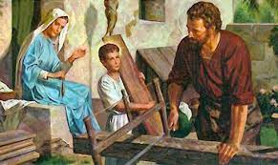
3. DISCERNIR
Jesus Cristo: mestre e educador
Jesus: educado e educou segundo a cultura judaica
- Família: idade, sabedoria e graça
- Sinagoga: ler e escrever

Slide 36
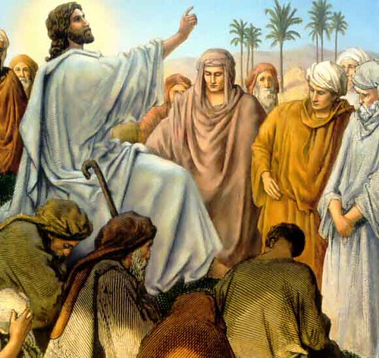
3. DISCERNIR
Jesus Cristo: mestre e educador
Anuncia a Boa Nova, ensina e cura, mas destaca-se o ensinar (Mt 4,25; 5,2),
Chamado de Mestre pelos discípulos, fariseus e saduceus.
Ensina com autoridade por meio de parábolas → conversão
- Pedagogia diferente dos escribas e fariseus.

Slide 37
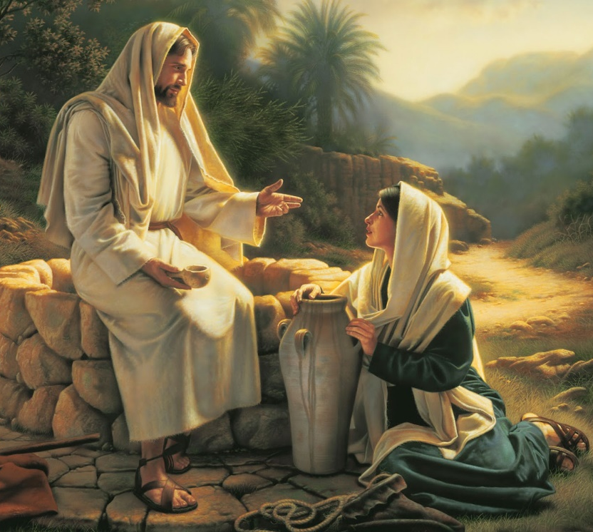
3. DISCERNIR
Jesus Cristo: mestre e educador
Além da Sinagoga e do Templo, ensina na montanha, à beira do lago e do poço, e no caminho.
Sua pedagogia é relacional: proximidade, diálogo, discernimento e conversão (Jo 4) Objetivo é gerar a conversão: Zaqueu, Maria Madalena, Pedro, Mateus.

Slide 38
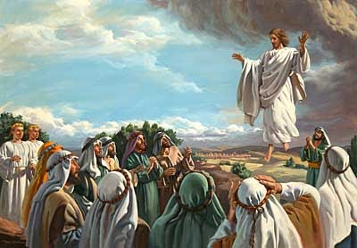
3. DISCERNIR
Discípulos missionários educadores
Discípulos assumiram mandato: Ide e ensinai (Mt 28,19-20)
Igreja assumiu tarefa educativa como parte da missão:
Pregação dos apóstolos, testemunho pedagógico, cartas paulinas
Padres apostólicos, Didaqué, escolas cristãs (domus ecclesiae)

Slide 39
3. DISCERNIR
Discípulos missionários educadores
Período Patrístico: biblioteca, crescimento cognitivo na fé, catequeses mistagógicas
Escola de Alexandria: diálogo com cultura helênica
Idade Média: diálogo entre fé e razão
Bibliotecas e escolas nos mosteiros
Filosofia: Sto. Anselmo, S. Bernardo e Sto. Tomás de Aquino
Renascimento: humanismo

Slide 40
3. DISCERNIR
Discípulos missionários educadores
Caridade educativa: educar crianças pobres → tradição pedagógica sábia
Dom Bosco, La Salle, Champagnat, Madre Clélia Merloni, Madre Cabrini
Leigos e leigas: vivem vocação secular na comunidade escolar

Slide 41
3. DISCERNIR
Horizontes próprios da educação cristã
Proposta educativa: concepção de ser humano, cultura, sociedade, história
Educação cristã: visão positiva e integral do ser humano
Educação integral: formar em todas as dimensões (material e espiritual)
- Dignidade, unidade e igualdade → bem comum (dimensão política e ecológica)
Humanismo solidário → humanizar a educação

Slide 42
3. DISCERNIR
Horizontes próprios da educação cristã
Vida em família como processo educativo:
Como Jesus, na família de Nazaré, crescer em sabedoria, idade e graça
Pais: dever de educar os filhos e direito de escolher a educação.
Missão educativa da família é um ministério e escola de sociabilidade.

Slide 43
3. DISCERNIR
Horizontes próprios da educação cristã
Educação para todos: direito garantido pelo Estado, inclusive educação cristã.
Família: primeira responsável, mas não a única.
Outras instâncias → subsidiariedade

Slide 44
3. DISCERNIR
Horizontes próprios da educação cristã
Pacto Educativo Global
Papa Francisco: unir família, escola e sociedade em vista do bem comum
Compromissos: colocar a pessoa no centro do processo educativo; ouvir a geração mais nova; promover a mulher; ver a família como primeiro educador; acolher os vulneráveis; renovar a política e economia; e cuidar da casa comum.

Slide 45
3. DISCERNIR
Educar na fé
Viver em intimidade com Jesus Cristo → fé transmitida oralmente e depois por escrito
Desafio e missão árdua: catequese de inspiração catecumenal → iniciação à vida cristã.
Encontro com Jesus → mistério → mudar atitudes → identidade.
Família: primeira educadora numa catequese vivencial.
Atenção aos “novos contextos familiares”.

Slide 46
3. DISCERNIR
Educar para o diálogo
Jesus educou pelo diálogo.
Igreja: Patrística às recentes metodologias sinodais.
Conc. Vaticano II e textos do magistério: perspectiva dialogal.
Diálogo não é concordar com tudo (é não negociar o inegociável)
Educar para a cultura do diálogo = identificar a intolerância e reconhecer o que deve ser afirmado e respeitado.

Slide 47
3. DISCERNIR
Educar para o belo, o bom e o verdadeiro
Educação deve considerar todas as dimensões do humano.
Ir além das relações de utilidade e da técnica e abrir-se ao belo, verdadeiro e bom.
Educar para o belo é capacitar para superar o que é feio, falso e mau, e abrir-se para Deus, autor de toda a beleza, e para o cuidado com a vida.
O que é belo é, em sua base, verdadeiro e bom.

Slide 48
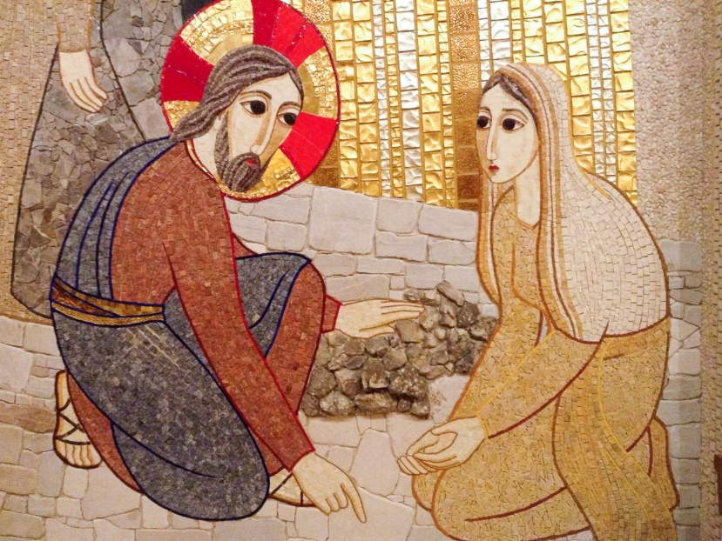
4. AGIR
“Vai, e de agora em diante, não peques mais” (Jo 8,11)
Jesus desperta desejo de vida nova.
Envia-nos a FALAR COM SABEDORIA E ENSINAR COM AMOR.
Cultura do encontro e da fraternidade
Humanizar a educação via pacto educativo
Viver o humanismo solidário

Slide 49
4. AGIR
Projeto de vida para uma nova sociedade
Projeto de vida = arquitetar o que está por vir: interesses do mercado ou do bem comum.
Ir além da carreira profissional ou do vestibular.
Resgatar projetos de vida que tenham incidência na sociedade, inseridos no projeto de Deus

Slide 50
4. AGIR
Nova realidade para a educação
Educação integral, inclusiva e dialógica Proposta do Papa Francisco = Pacto Educativo Global.
Aldeia que educa: família, Igreja, escola, sociedade (debates e iniciativas)

Slide 51
4. AGIR
Educar para um novo humanismo
Humanismo Solidário e Civilização do Amor
Cultura do diálogo
Globalizar a esperança
Verdadeira inclusão
Redes de cooperação

Slide 52
4. AGIR
Educar é iniciar processos
Pandemia:
Redescobrir o cuidado
Repensar a vida, a família, o uso das redes sociais
Evangelização a partir das modernas tecnologias
Formação de agentes em vista do desenvolvimento humano integral.

Slide 53
4. AGIR
Inspiração para iniciar processos
Formação dos professores
Política
Cultura e bens culturais
Ensino Religioso
Universidades
Ação pastoral nas comunidades eclesiais missionárias
Serviços pastorais em favor da educação
Ação na escola
Educação católica

Slide 54
4. AGIR
Inspiração para iniciar processos
Educar para uma nova economia
Tarefas educativas urgentes da Igreja e da sociedade
Ações para a família
Avaliar o compromisso com a Educação: qualidade, objetivos, políticas públicas, instituições, relações família e escola.

Slide 55
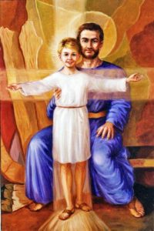
5. FALA COM SABEDORIA,
ENSINA COM AMOR
Papa Francisco:
São José = modelo de educador
Educou Jesus em idade, sabedoria e graça

Slide 56
Imagens
Cartaz CF 1982. https://campanhas.cnbb.org.br/campanha/fraternidade1982
Cartaz CF 1998. https://campanhas.cnbb.org.br/campanha/fraternidade1998
Cartaz CF 2022. https://campanhas.cnbb.org.br/campanha/campanha-da-fraternidade-2022
Jesus na sinagoga. https://deusbibliaepoesia.wordpress.com/2019/01/27/jesus-na-sinagoga-de-nazare/
Sagrada Família. https://www.facebook.com/acervo.virtual.jesus/photos/homenagem-ao-dia-do-trabalhador-1-de-maio-jesus-filho-de-jos%C3%A9-o-carpinteiro-mate/1403464376499948/
Jesus ensinando. https://imagensbiblicas.wordpress.com/tag/apostolos/
Jesus e samaritana. http://ujucasp.org.br/site/2020/03/12/jesus-e-a-samaritana-a-beira-do-poco-de-jaco-joao-45-42/
Ascensão de Jesus. https://imagensbiblicas.wordpress.com/tag/ascensao-de-cristo/
Logo do Pacto Educativo Global. https://champagnat.org/pt/pactoeducativovaticano/
Jesus e a mulher adúltera. https://mividaenxto.com/evangelio-del-dia-tampoco-yo-te-condeno-vete-y-en-adelante-no-peques-mas/
São José e Menino Jesus. https://www.osj.org.br/josefologia/caminhando-com-sao-jose-na-estrada-de-jesus/

Slide 57
ORAÇÃO DA CF 2022
Pai Santo, neste tempo favorável
de conversão e compromisso, dai-nos a graça de sermos educados
pela Palavra que liberta e salva.
Livrai-nos da influência negativa
de uma cultura em que a educação não é assumida
como ato de amor aos irmãos e de esperança no ser humano.
Renovai-nos com a vossa graça para vencermos o medo, o desânimo e o cansaço, e ajudai-nos a promover uma educação integral, fraterna e solidária.

Slide 58
ORAÇÃO DA CF 2022
Fortalecei-nos, para que sejamos corajosos
na missão de educar para a vida plena
em família, em comunidades eclesiais missionárias, nas escolas, nas universidades e em todos os ambientes.
Ensinai-nos a falar com sabedoria
e educar com amor!
Fazei com que a Virgem Maria, Mãe educadora, com a sabedoria dos pequenos e pobres, nos ajude a educar e servir
com a pedagogia do diálogo,
da solidariedade e da paz.
Por Jesus, vosso Filho amado, no Espírito, Senhor que dá a vida. Amém.

Slide 59
ORAÇÃO DA CFE 2021
Torna-nos pessoas sensíveis e disponíveis para servir a toda a humanidade, em especial, aos mais pobres e fragilizados, a fim de que possamos testemunhar
o Teu amor redentor e partilhar suas dores e angústias,
suas alegrias e esperanças, caminhando pelas veredas da amorosidade.
Por Jesus Cristo, nossa paz, no Espírito Santo,
sopro restaurador da vida. Amém.

